Slide 1

HOẠT ĐỘNG KHỞI ĐỘNG

Slide 2
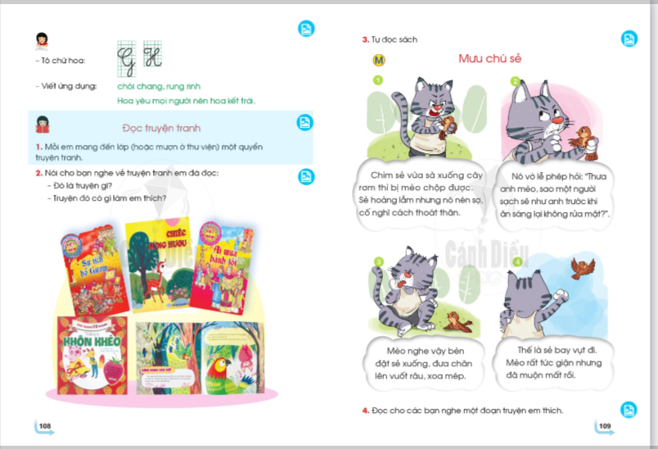

Slide 3
Các yêu cầu của tiết học
Mỗi em mang đến lớp ( hoặc mượn ở thư viện) một quyển truyện tranh
Nói cho bạn nghe truyện tranh em đã đọc
+ Đó là truyện gì?
+ truyện đó có gì làm em thích?
3. Tự đọc sách
4. Đọc cho bạn nghe một đoạn em thích

Slide 4
Hoạt động 1
Mỗi em mang đến lớp ( hoặc mượn ở thư viện) một quyển truyện tranh

Slide 5
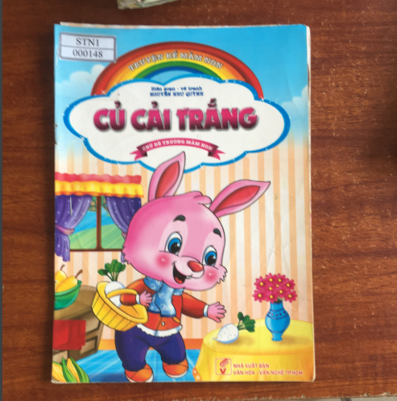

Slide 6
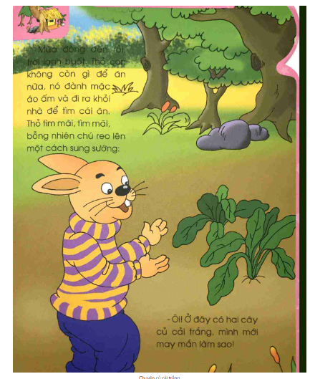
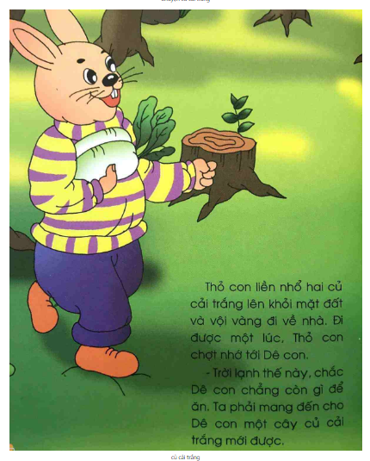

Slide 7


Slide 8
Hoạt động 2: Nói cho bạn nghe truyện tranh em đã đọc
+ Đó là truyện gì?
+ Truyện đó có gì làm em thích?

Slide 9


Slide 10



Slide 11
Hoạt động 3. Tự đọc sách
Một số yêu cầu khi đọc sách
1. Đọc thầm thật nhỏ, không gây ồn ào làm ảnh hưởng các bạn xung quanh
2. Đọc xong truyện của mình đổi cho bạn bên cạnh để đọc được nhiều truyện
3. Không có truyện thì đọc truyện Mưu chú sẻ ở sách giáo khoa trang 109

